Slide 1

canvas 动画
主讲人：李伟

Slide 2
目标
理解动画原理，可以制作丰富多彩的交互性动画
内容
动画的基本步骤
驱动动画的方法
速度
补间动画
三角函数
二维向量
用户交互

Slide 3
动画的基本步骤

Slide 4
制作动画主要有4 步
1.清空 canvas
2.保存 canvas 状态
3.绘制动画图形
4.恢复 canvas 状态

Slide 5
驱动动画的方法

Slide 6
驱动动画的方法有三种
setTimeOut(fn,time)
setInterval(fn,time)
requestAnimationFrame(fn)
前两种会存在叠影、与浏览器刷新频率不一致等问题。
requestAnimationFrame() 会解决这种问题。
而真正优秀且高效的动画，可能会将requestAnimationFrame() 和setTimeOut() 相结合。比如在进行高频复杂运算时，使用事件节流，适当加大canvas 渲染的时间间隔。
节流

Slide 7
速度

Slide 8
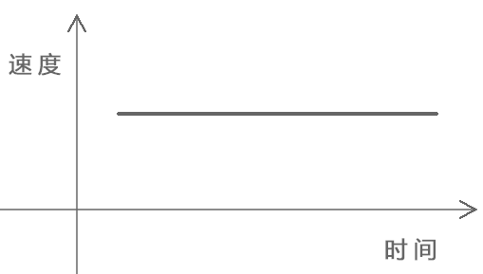
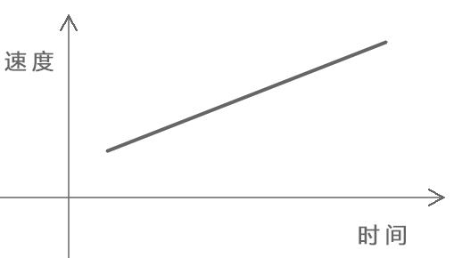
匀速运动：
obj.x+=vx;
obj.y+=vy;
加速运动：
vx += ax;
vy += ay;
obj.x+=vx;
obj.y+=vy;

Slide 9

示例-运动的小球
要点：使用requestAnimationFrame() 驱动动画，做匀速和加速运动

Slide 10
补间动画

Slide 11
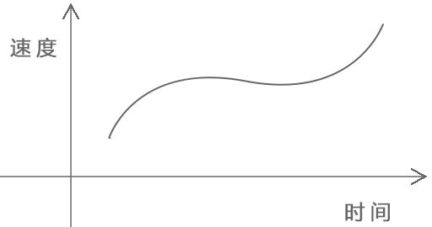
补间动画
补间动画是在两个关键帧之间，以某种算法自动计算物体运动的插值，从而形成一种过度效果。
线性插值
线性插值
样条线插值

Slide 12
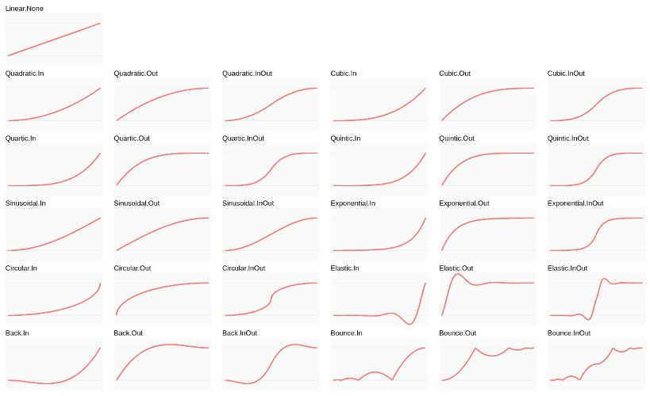
样条线插值

Slide 13
补间动画的插件
tween.js：
https://github.com/tweenjs/tween.js/
http://www.htmleaf.com/jQuery/Layout-Interface/201501271284.html

Slide 14
三角函数 拿掉放扇形

Slide 15
看案例效果

Slide 16
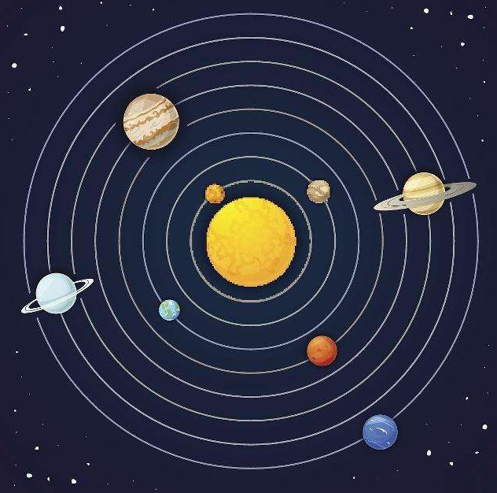

三角函数是什么
三角函数定义：三角函数是夹角与边的一种关系
三角函数可以做什么？
天体旋转
子弹射击动画

Slide 17
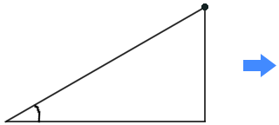
三角函数基本公式
sin(θ) = y / r
cos(θ) = x / r
tan(θ) = y / x
r
y
θ
x
数学写法对应的js 写法：
sin(θ) ---> Math.sin( θ * Math.PI/180 )
cos(θ) ---> Math.cos( θ * Math.PI/180 )
tan(θ) ---> Math.tan( θ * Math.PI/180 )

Slide 18
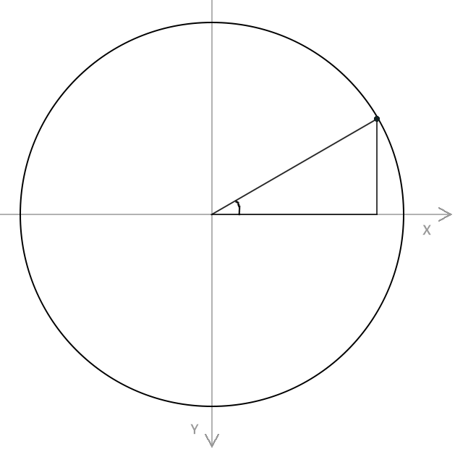
三角函数常用公式
我们可以将r 视之为圆的半径，半径在圆上的点P 具备x,y 信息。点P 的方向是r 于x 轴正方向的夹角θ ， y 是θ 的对边，x是θ 的临边
Math.sin(θ) = y / r
Math. cos(θ) = x / r
θ = Math.atan2(y, x)
y = Math.sin(θ) * r
x = Math.cos(θ) * r
r = Math.sqrt( x * x + y * y )
P
r
y
θ
x

Slide 19
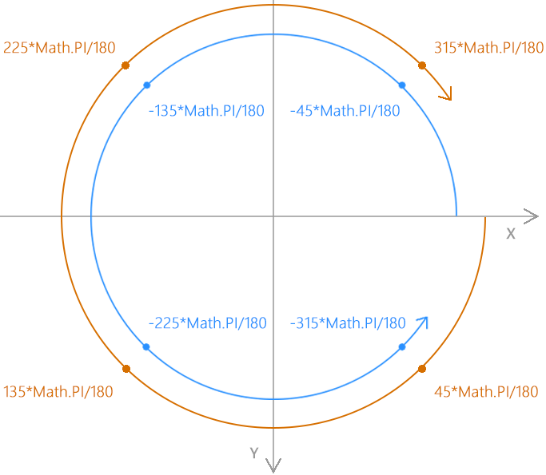
canvas 坐标系中的角度

Slide 20
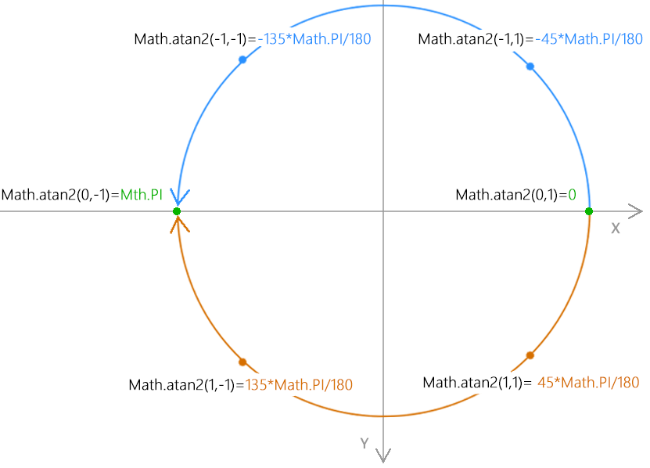
Math.atan2(y,x) 的取值规律

Slide 21
天体旋转案例
向量不提，用三角函数封装对象
课上演示向量功能
向量详解做扩展

Slide 22
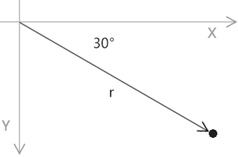
二维向量
向量是一种有长度，有方向的量。
P(x,y)
二维向量的表示方式有两种：
坐标点表示法，即(x,y)
极坐标表示法，即(方向，长度)

Slide 23
向量的常用方法
加法：两个向量相加
减法：两个向量相减
角度读取：获取向量基于x 轴正方向的角度
旋转：基于向量的当前角度进行旋转
向量长度读取：基于临边、对边求斜边
向量长度设置：基于斜边的缩放比例，缩放临边和对边
克隆：基于当前向量的数据新建一个向量
拷贝：将另一个向量的数据赋给当前向量

Slide 24
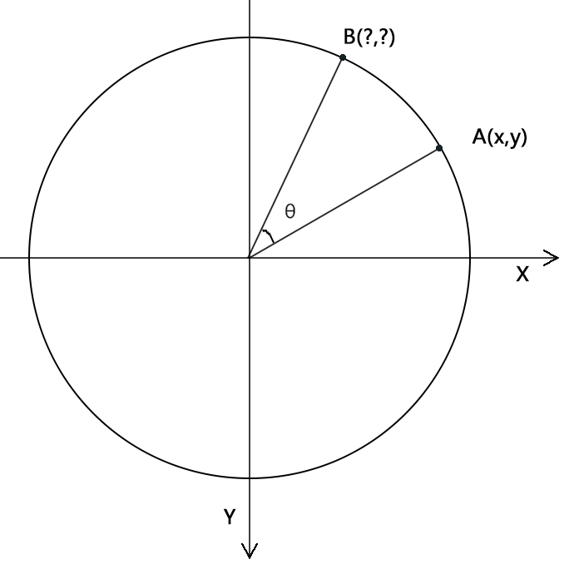
向量的旋转
B.x = A.x * Math.cos(θ) - A. y * Math.sin(θ)
B.y = A.x * Math.sin(θ) + A. y * Math.cos(θ)

Slide 25
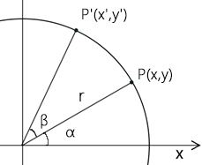
扩展 - 向量旋转诱导公式
基础公式
x = r cos α
y = r sin α
设点p 的角度为α，得出x’ y’
x' =r cos (α+β)
y' =r sin (α+β)
和角公式
sin(α+β)= cosα sinβ + sinα cosβ
cos(α+β)=cosα cosβ - sinα sinβ
推导公式
x' =r (cosα cos β - sinα sinβ) = r cosα cos β - r sinα sinβ = x cosβ - y sinβ
y' =r (cosα sinβ + sinα cosβ) = r cosα sinβ + r sinα cosβ = x sinβ + y cosβ

Slide 26
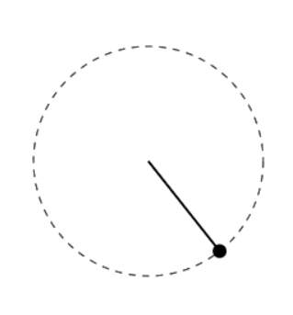
实例-指向鼠标的线

Slide 27

扩展-视线跟随

Slide 28

实例-天体旋转

Slide 29
实例-天体旋转
太阳:{
children:[
地球:{
children:[
月球
]
}
]
}

Slide 30
用户交互

Slide 31
canvas 图形添加交互的方式
canvas 图形没有监听事件的方法。
比如用鼠标选择图形时，我们只能用canvas 监听事件，获取鼠标或触摸点在canvas 中的位置，再基于图形在canvas 中的位置和形状判断选择的点位是否在图形中。

Slide 32
获取鼠标点位的方法
canvas.addEventListener('mousedown', getPos);
function getPos(event){
const {clientX,clientY}=event;
const {left,top}=canvas.getBoundingClientRect();
const [x,y]=[clientX-left,clientY-top];
console.log(x,y);
}

Slide 33
获取触摸点点位的方法
canvas.addEventListener('mousedown', getPos);
function getPos(event){
const {pageX, pageY}=event.changedTouches[0];
const {left,top}=canvas.getBoundingClientRect();
const [x,y]=[pageX -left, pageY -top];
console.log(x,y);
}

Slide 34
常见图形的选择
矩形边界：
位置：x, y
尺寸：w, h
圆形的边界：
圆心位置：center
半径： radius
扇形的边界：
圆心位置： center
半径： radius
起始角度： start
结束角度： end

Slide 35

案例 – 矩形、圆形、扇形的拖拽

Slide 36
谢 谢

